Slide 1
JORNADAS DE ACTUALIZACIÓN TRIBUTARIA 2019
UNIVERSIDAD MICHOACANA DE SAN NICOLÁS DE HIDALGO
Facultad de Derecho y Ciencias Sociales
Centro de Investigaciones Jurídicas y Sociales
Dr. Jorge Álvarez Banderas

Slide 2
MISCELÁNEA TRIBUTARIA EN MICHOACÁN
Ordenamientos publicados el 31 diciembre 2018:
LEY DE HACIENDA DEL ESTADO DE MICHOACÁN DE OCAMPO (décima segunda sección)
(nuevo ordenamiento).
LEY DE PLANEACIÓN HACENDARIA, PRESUPUESTO, GASTO PÚBLICO Y CONTABILIDAD GUBERNAMENTAL DEL ESTADO DE MICHOACÁN DE OCAMPO (décima tercera sección)
(reformas y derogaciones).
LEY DE INGRESOS DEL ESTADO DE MICHOACÁN DE OCAMPO 2019 (décima cuarta sección) (nuevo ordenamiento).
PRESUPUESTO DE EGRESOS DEL GOBIERNO DEL ESTADO DE MICHOACÁN DE OCAMPO 2019 (décima quinta sección) (nuevo ordenamiento).
CÓDIGO FISCAL y LEY DE COORDINACIÓN FISCAL DEL ESTADO DE MICHOACÁN DE OCAMPO (décima sexta sección) (reformas, adiciones y derogaciones).
PROGRAMA DE VERIFICACIÓN VEHICULAR OBLIGATORIA DEL ESTADO DE MICHOACÁN DE OCAMPO PARA EL PRIMER SEMESTRE 2019 (primera sección).

Slide 3
MISCELÁNEA TRIBUTARIA EN MICHOACÁN
Ordenamientos publicados en el mes de enero 2019:
FE DE ERRATAS AL PROGRAMA DE VERIFICACIÓN VEHICULAR OBLIGATORIA DEL ESTADO DE MICHOACÁN DE OCAMPO PARA EL PRIMER SEMESTRE 2019 (sexta sección) 16 enero 2019.
DECRETO MEDIANTE EL CUAL SE OTORGAN ESTÍMULOS FISCALES DURANTE EL EJERCICIO FISCAL 2019 (sexta sección) 18 enero 2019.

Slide 4
CÓDIGO FISCAL DEL ESTADO DE MICHOACÁN DE OCAMPO
Limitan la distribución de honorarios, el 50% de las multas y los gastos de ejecución al personal de nuevo ingreso; permiten como medio de pago, los que se realicen en tiendas de conveniencia; regularizan la prelación de los conceptos integrantes del crédito fiscal, ya que con la reforma de 2015 se adiciona un artículo 20-A (20% sobre cheques devueltos) el que no se habia considerado; especifican la no actualización por fracción de mes las contribuciones, aprovechamientos y devoluciones a cargo del fisco estatal; aclara que los gastos de ejecución, indemnización, multas y recargos, son accesorios de las contribuciones y aprovechamientos; reubican como autoridades fiscales a los Administradores y Receptores de Rentas; inserta el juicio de lesividad y limita a no impugnar las resoluciones recaidas a revisiones de resoluciones administrativas no favorables a un particular, redundado en ello: no constituyen instancia y no podrán ser impugnadas; limita la espontaneidad en la presentación de avisos o manifestaciones, sanciona la extemporaneidad; se establecen sanciones a los servidores públicos, fedatarios e interventores revelar a terceros la información que las instituciones del sistema financiero haya proporcionado a las autoridades fiscales; no dar de baja las placas o renovar la licencia de conducir de manera extemporanea se consideran infracciones, no hay espontaneos; el Recurso de Oposición al Procedimiento Administrativo de Ejecución se prevé para cuando se trate del cobro de cheques sin fondos.

Slide 5
LEY DE PLANEACIÓN HACENDARIA, PRESUPUESTO, GASTO PÚBLICO Y CONTABILIDAD GUBERNAMENTAL DEL ESTADO DE MICHOACÁN DE OCAMPO
La reforma va encaminada a regular las exposiciones de motivos de las Iniciativas de Ley de Ingresos y Proyectos de Presupuestos de Egresos Estatal y de los Ayuntamientos; la administración de ingresos excedentes; la mecánica para la entrega de los fondos a las dependencias y poderes públicos y las sanciones por actos u omisiones.
Se debe tener cuidado al momento de hacer la confronta entre la Ley original y la Reforma, ya que llega a suceder que la legislación electrónica no se actualiza debidamente.
El legislador michoacano estila cuando hace “reformas” a ordenamientos juridicos, transcribir de nueva cuenta el texto, debiendo uno encontrar vía la confronta la “reforma”.

Slide 6
LEY DE COORDINACIÓN FISCAL DEL ESTADO DE MICHOACÁN DE OCAMPO
Se reforman las denominaciones del Capítulo III de los Fondos de Aportaciones Federales y Estatales; se establecen las formulas para la distribución de dichos fondos; adicionando una sección I de los Fondos de Aportaciones Federales.

Slide 7
LEY DE HACIENDA DEL ESTADO DE MICHOACÁN DE OCAMPO
IMPUESTO SOBRE HOSPEDAJE (3%).
IMPUESTO SOBRE EROGACIONES POR REMUNERACIÓN AL TRABAJO PERSONAL, PRESTADO BAJO LA DIRECCIÓN Y DEPENDENCIA DE UN PATRÓN (3%).
IMPUESTOS ECOLÓGICOS.
Del IMPUESTO por remediación ambiental en la extracción de materiales
De la emisión de gases a la atmósfera *
De la emisión de contaminantes al suelo, subsuelo y agua *
Del IMPUESTO al depósito o almacenamiento de residuos
IMPUESTOS CEDULARES SOBRE INGRESOS DE LAS PERSONAS FÍSICAS (2.5%).
Por la prestación de servicios profesionales
Por el otorgamiento de uso o goce temporal de bienes inmuebles
Por actividades empresariales
DEL IMPUESTO SOBRE NEGOCIOS JURÍDICOS E INSTRUMENTOS NOTARIALES (6 al milar).
*En la Ley de Ingresos se catalogán como”IMPUESTOS”…

Slide 8
LEY DE INGRESOS DEL ESTADO DE MICHOACÁN DE OCAMPO 2019
TÍTULO PRIMERO
DE LOS INGRESOS DEL ESTADO
Artículo 1º.
Impuesto sobre Loterias, rifas, sorteos y concursos (6%)
Impuesto sobre enajenación de vehículos de motor usados (2.5%
IMPUESTO SOBRE SERVICIOS DE HOSPEDAJE (3%)
IMPUESTO SOBRE EROGACIONES POR… “SOBRE NÓMINAS” (3%)
IMPUESTOS ECOLÓGICOS
Accesorios de impuestos
Otros impuestos (causados en ejercicios fiscales anteriores) “Impuesto Sobre Tenencia”

Slide 9
DECRETO MEDIANTE EL CUAL SE OTORGAN ESTÍMULOS FISCALES DURANTE EL EJERCICIO FISCAL 2019
La exención tributaria disfrazada de “estímulo fiscal” bajo el argumento del desabasto en el suministro de gasolina por parte de PEMEX concedido a “IMPUESTOS CEDULARES” e “IMPUESTO SOBRE NEGOCIOS JURÍDICOS E INSTRUMENTOS NOTARIALES” consistente en un “crédito” equivalente al 100% de la contribución causada en pagos provisionales o declaración anual.
Esto es, si se causan, pero por mandato no se pagan al obtener un crédito, siempre y cuando esten al corriente en todas sus obligaciones fiscales estatales, no tener créditos fiscales firmes en materia estatal y PRESENTAR UN AVISO a más tardar el 4 de marzo de 2019 o 30 días hábiles en que se cause la contribución. El aviso lo debe presentar el contribuyente o EL RETENEDOR.
La Secretaría de Finanzas y Administración expedirá en un plazo no mayor a 30 días naturales, las reglas de carácter general para establecer el procedimiento a seguir, PERO NO INDICA A PARTIR DE QUE FECHA (se pensaria que sería a más tardar el 17 febrero 2019).
NO se elimina la obligación a los TERCEROS en su carácter de retenedores de efectuar la retención.

Slide 10
LEY DE HACIENDA DEL ESTADO DE MICHOACÁN DE OCAMPO
IMPUESTO SOBRE HOSPEDAJE (3%).
El obligado al pago del impuesto es el presta en Michoacán servicios de hospedaje.
La base es el precio de la habitación antes de impuestos (IVA).
La tasa es del 3% aplicable a la base.
No existe un incremento en la tasa, ya que es un nuevo ordenamiento.
Los contribuyentes (quien presta el servicio de hospedaje) trasladaran el impuesto a favor de los huespedes (sin posibilidad de acreditamiento ni de determinación de un saldo a favor).
El impuesto se calcula por ejercicios fiscales.
El prestador del servicio debe efectuar pagos provisionales.
Se contempla el acreditamiento del impuesto para el prestador del servicio de hospedaje cuando tenga que realizar una cancelación del servicio ya pagado.
El monto recaudado por el Estado se destinará a acciones de fomento y promoción turistica por medio de un fideicomiso, en el que participarán los obligados al pago del impuesto a través de los dirigentes de la organización empresarial que legalmente los agrupe.

Slide 11
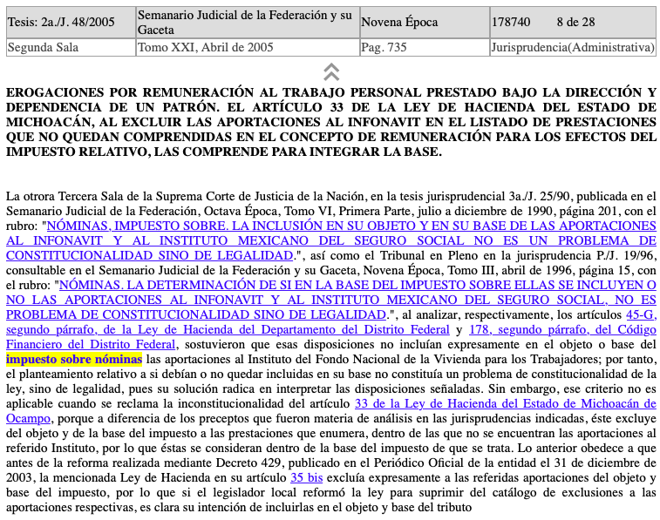
LEY DE HACIENDA DEL ESTADO DE MICHOACÁN DE OCAMPO
IMPUESTO SOBRE EROGACIONES POR REMUNERACIÓN AL TRABAJO PERSONAL, PRESTADO BAJO LA DIRECCIÓN Y DEPENDENCIA DE UN PATRÓN (3%).
No existe un incremento en la tasa, ya que es un nuevo ordenamiento.

Slide 13
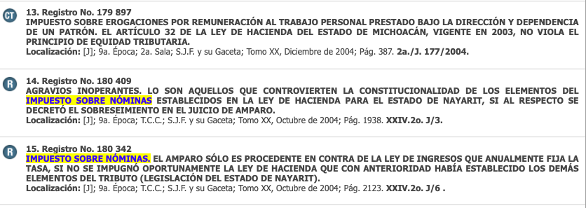

Slide 14
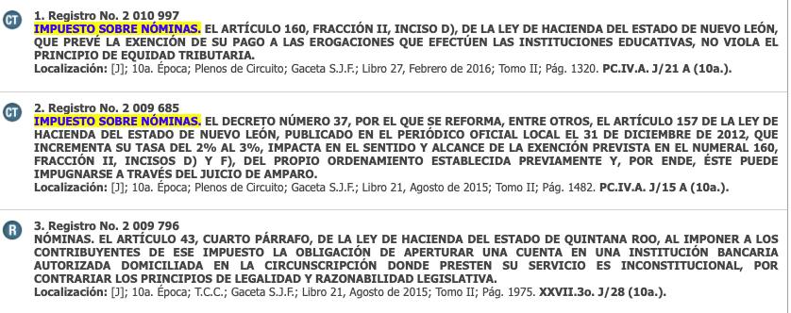

Slide 15
LEY DE HACIENDA DEL ESTADO DE MICHOACÁN DE OCAMPO
IMPUESTOS CEDULARES SOBRE INGRESOS DE LAS PERSONAS FÍSICAS (2.5%).
Por la prestación de servicios profesionales
Por el otorgamiento de uso o goce temporal de bienes inmuebles
Por actividades empresariales

Slide 16
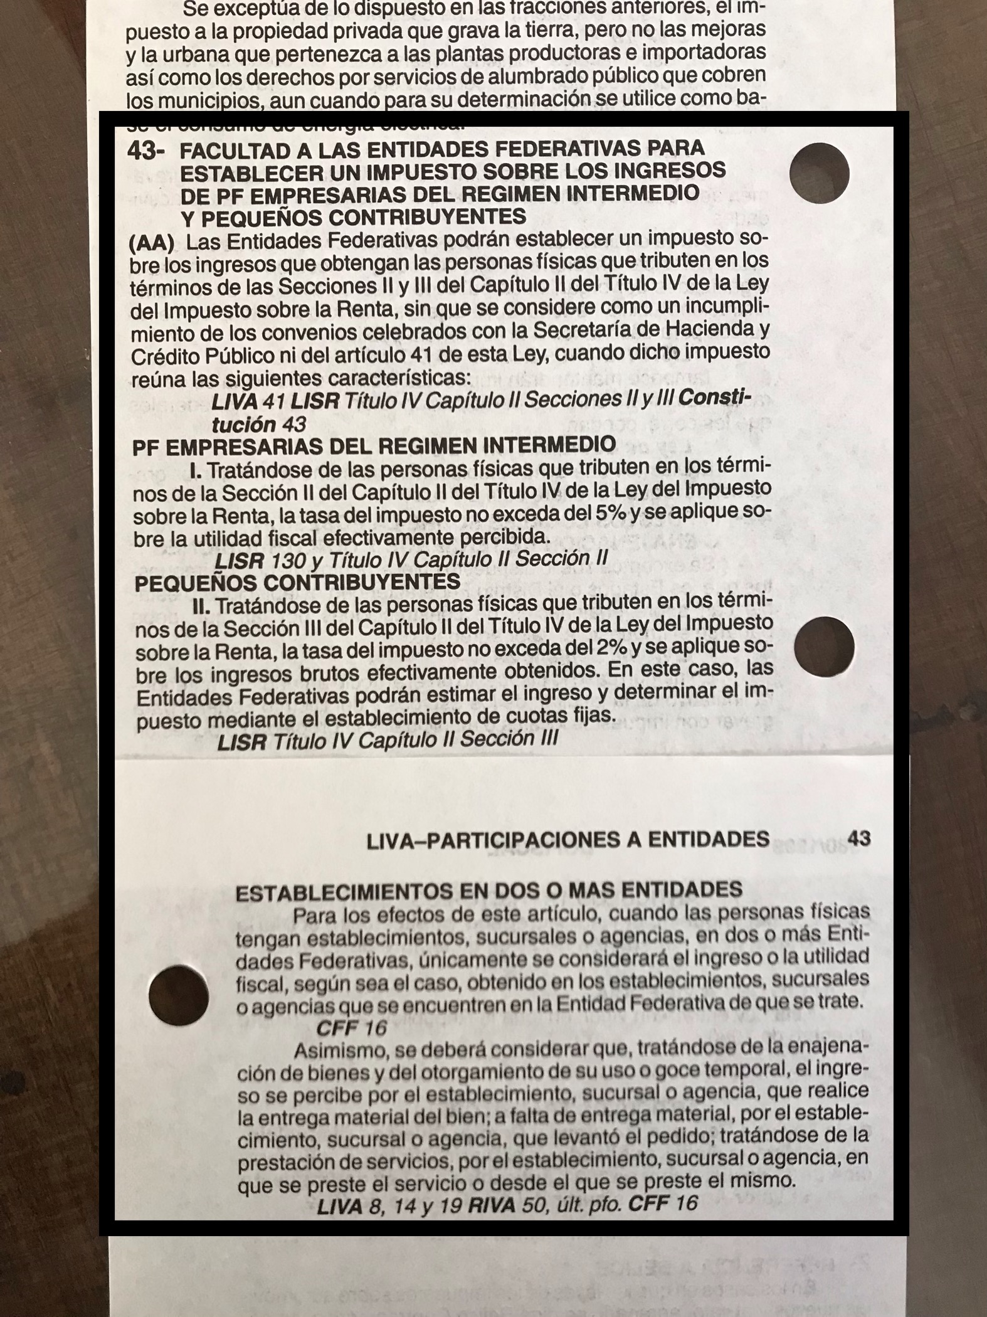
La adición del artículo 43 a la
Ley del Impuesto al Valor Agregado
en 2003:

Slide 17
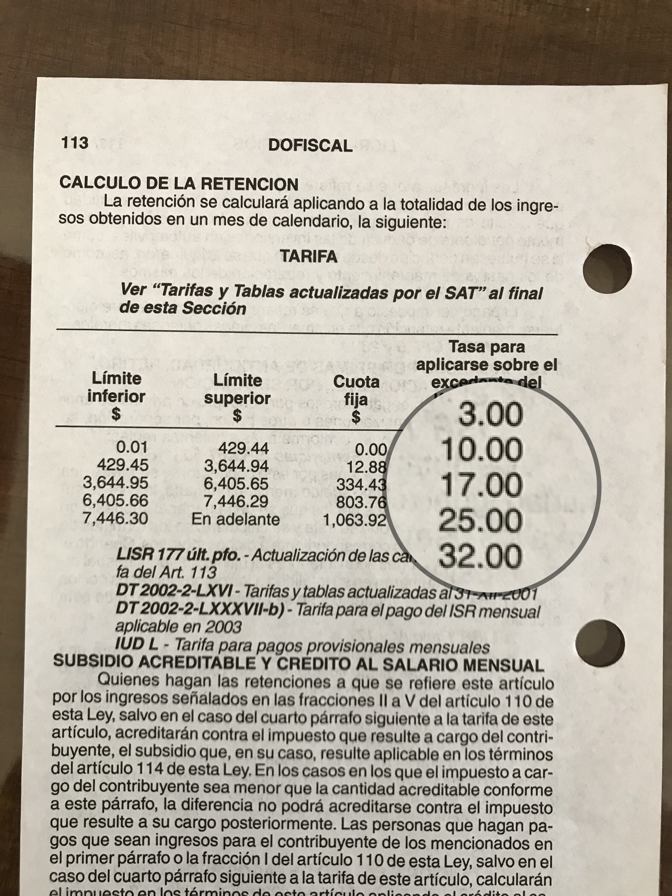
La tarifa para el cálculo de la
retención del ISR en 2003 a
personas físicas:

Slide 18
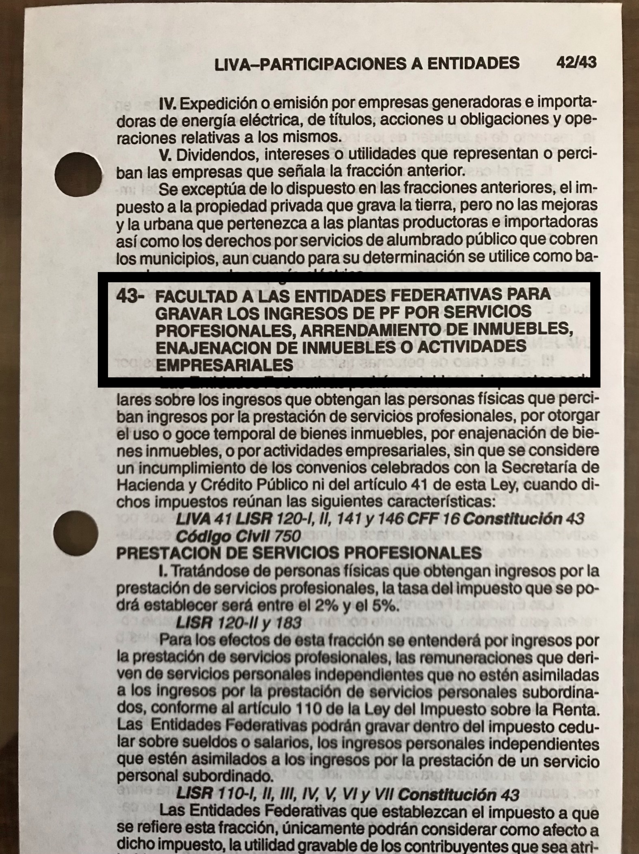
La reforma del 1 diciembre 2004
mediante la cual nacen los
Impuestos Cedulares:

Slide 19
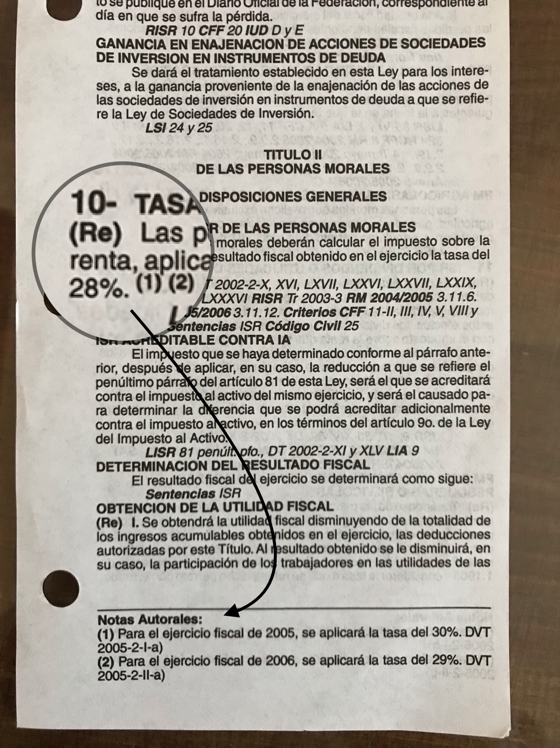
La tasa del ISR en 2005:

Slide 20
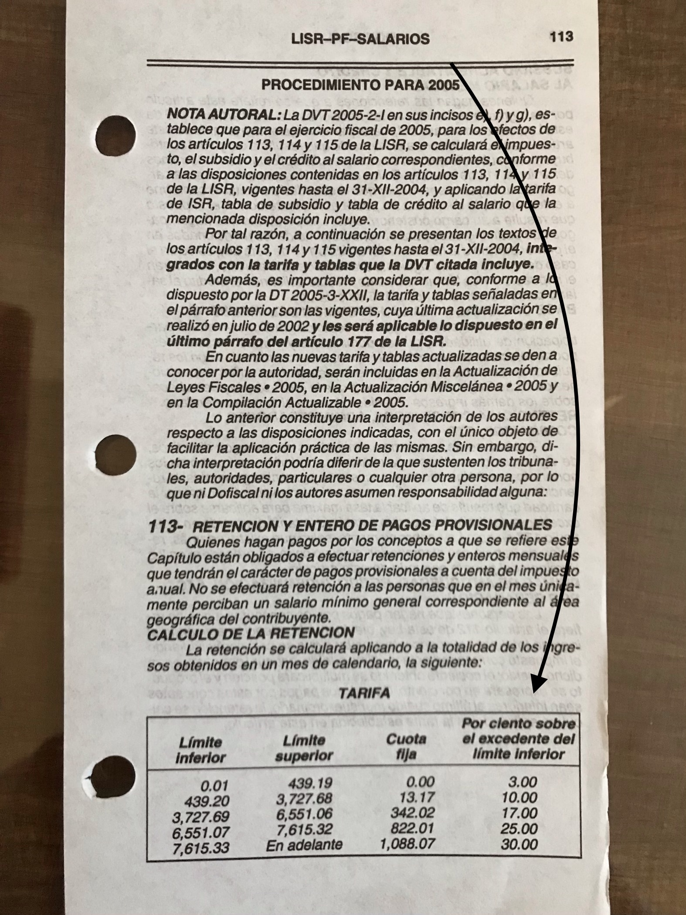
La tarifa para el cálculo de la
retención del ISR en 2005 a
personas físicas:

Slide 21
IMPUESTOS CEDULARES
Generalidades:
Es una copia íntegra de la legislación de Guanajuato.
La fecha de entero se fija para los días 22 de cada mes.
Se determina como el Impuesto Sobre la Renta.
Se establece un “Régimen de Incorporación Fiscal” para actividades empresariales.
No existe un padrón de contribuyentes.
Las personas morales están obligados a retener a las personas físicas el 50% o el 100% de la tasa.
No hay a la fecha “reglas de carácter general”.
Nacen obligaciones de presentar declaraciones informativas (retenedores), provisionales y anual.
Remite a la legislación federal aplicable al tipo de ingreso, obliga a llevar contabilidad.
Alternativas:
Prestar servicios como persona juridica (SC).
Constituir una inmobiliaria para dar en arrendamiento los inmuebles o bien enajenar los bienes (SAS).
Afectaciones:
Perder como persona jurídica el beneficio de la deducción “ciega”
prevista en la Ley del Impuesto Sobre la Renta aplicable a personas
físicas que tributan como arrendadores.

Slide 22
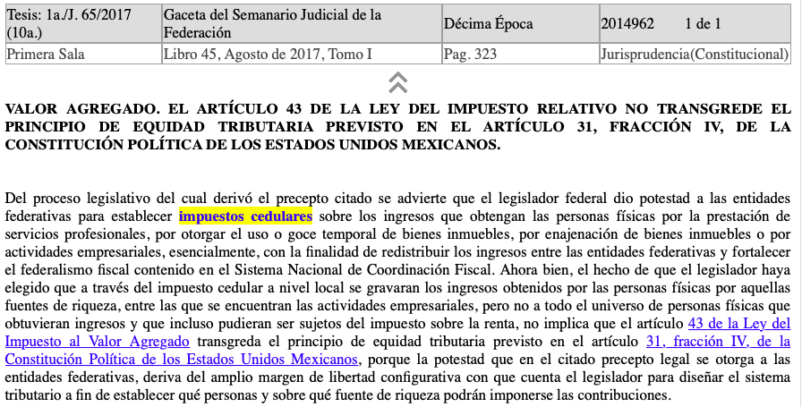

Slide 23
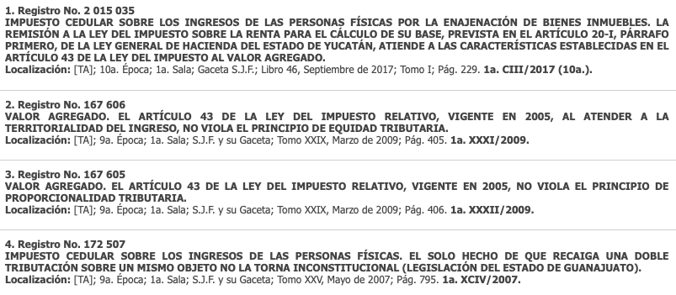

Slide 24
PRESUPUESTO DE EGRESOS DEL GOBIERNO DEL ESTADO DE MICHOACÁN DE OCAMPO 2019

Slide 25
Gaceta Parlamentaria:

Slide 26
Presupuesto de Egresos:

Slide 27
EXPECTATIVAS DE DEFENSA ANTE LOS IMPUESTOS ESTATALES
LEY DE HACIENDA DEL ESTADO DE MICHOACÁN

Slide 28
JUICIO DE AMPARO INDIRECTO
CONSIDERACIONES PREVIAS:
Analizar si se solicita la suspensión del acto reclamado, se encuentra obligado el quejoso a garantizar el interés fiscal.
Decidir si se opta agotar el medio de defensa constitucional como norma autoaplicativa (30 días) o heteroaplicativa (15 días).
Plantear argumentos relativos a violación de DDHH y sus garantías constitucionales, en virtud de que las otrora “garantías individuales” se encontraban en los principios constitucionales de la tributación de acuerdo a la interpretación de la SCJN: fracción IV, artículo 31 CPEUM.
Reflexionar sobre la parte relativa a la distinción que se hace hacia los iguales en materia del “Impuesto Sobre Negocios Jurídicos e Instrumentos Notariales” y a la obligación que se le asigna a los fedatarios públicos como recaudadores; el destino al gasto público en materia del “Impuesto Sobre Hospedaje” y la “extraña” causación que permite el traslado del gravamen; el contexto de la Ley del Impuesto Sobre la Renta del año 2004 en materia de los “Impuestos Cedulares”, la “adhesión al Decreto del 18 de enero de 2019 como un consentimiento y la teoria de las contribuciones “verdes” en materia de los “Impuestos Ecológicos”, amén del desfase numeral entre la Ley de Ingresos 2019 y la Ley de Hacienda; así como la jurisprudencia de la SCJN en materia del ”Impuesto Sobre Nóminas”.
Estudiar los artículos transitorios TERCERO de la Ley de Hacienda en correlación con los transitorios CUARTO y DÉCIMO PRIMERO de la LEY DE INGRESOS.

Slide 29
LEY DE INGRESOS DEL ESTADO DE MICHOACÁN 2019

Slide 31
LEY DE HACIENDA DEL ESTADO DE MICHOACÁN DE OCAMPO
TRANSITORIOS
…
…
ARTÍCULO TERCERO. Cuando algún gravamen no se encuentre previsto en la presente Ley, pero se establezca en alguna Ley, Acuerdo, o Reglamento Estatal, respectivamente, éste se causará, liquidará y pagará conforme a lo señalado por estos últimos.
Asimismo, cuando en alguna Ley, Acuerdo o Reglamento se establezcan alguno de los ingresos previstos en esta Ley, y además señalen otros ingresos no considerados en esta última, se podran aplicar con las cuotas relativas a los servicios con los que guarden mayor semejanza.
LEY DE INGRESOS DEL ESTADO DE MICHOACÁN DE OCAMPO 2019
TRANSITORIOS
…
…
…
Artículo Cuarto. Cuando algún gravamen no se encuentre previsto en la presente Ley, pero se establezca en alguna Ley, Acuerdo, o Reglamento Estatal, respectivamente, éste se causará, liquidará y pagará conforme a lo señalado por estos últimos.
Asimismo, cuando en alguna Ley, Acuerdo o Reglamento se establezcan alguno de los ingresos previstos en esta Ley, y además señalen otros ingresos no considerados en esta última, se podran aplicar con las cuotas relativas a los servicios con los que guarden mayor semejanza.

Slide 32
LEY DE INGRESOS DEL ESTADO DE MICHOACÁN DE OCAMPO 2019
TRANSITORIOS
…
…
Artículo Décimo Primero. Para efectos del artículo 1º de la Ley de Ingresos del ejercicio fiscal 2019, se entenderá que forma parte de los Impuestos Ecológicos, los impuestos por Remediación Ambiental en la Extracción de Materiales por la Emisión de Gases a la Atmósfera, por la Emisión de Contaminantes al Suelo, Subsuelo y Agua y por Depósito o Almacenamiento de Residuos; así mismo dentro del rubro Otros Impuestos se consideran los Impuestos por Prestación de Servicios Profesionales, por el Otorgamiento de Uso o Goce Tempral de Bienes Inmuebles, por Actividades Empresariales, que constituyen los Impuestos Cedulares, así como, los Impuestos sobre Negocios Jurídicos e Instrumentos Notariales.
…
…

Slide 33
Discrepancias entre la LEY DE INGRESOS y la LEY DE HACIENDA

Slide 34
PROGRAMA DE VERIFICACIÓN VEHICULAR OBLIGATORIA DEL ESTADO DE MICHOACÁN DE OCAMPO PARA EL PRIMER SEMESTRE 2019 FE DE ERRATAS AL PROGRAMA DE VERIFICACIÓN VEHICULAR OBLIGATORIA DEL ESTADO DE MICHOACÁN DE OCAMPO PARA EL PRIMER SEMESTRE 2019

